Slide 1

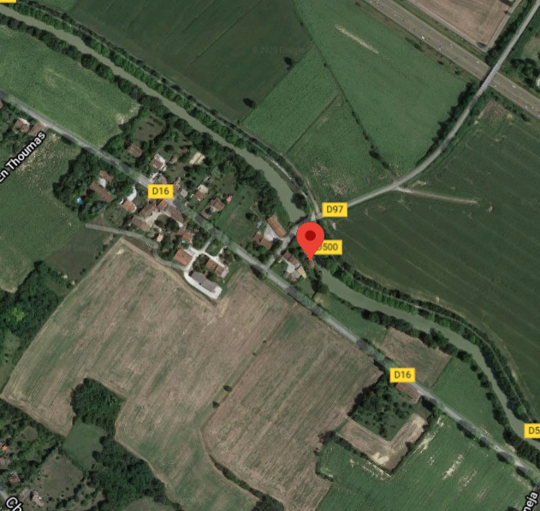
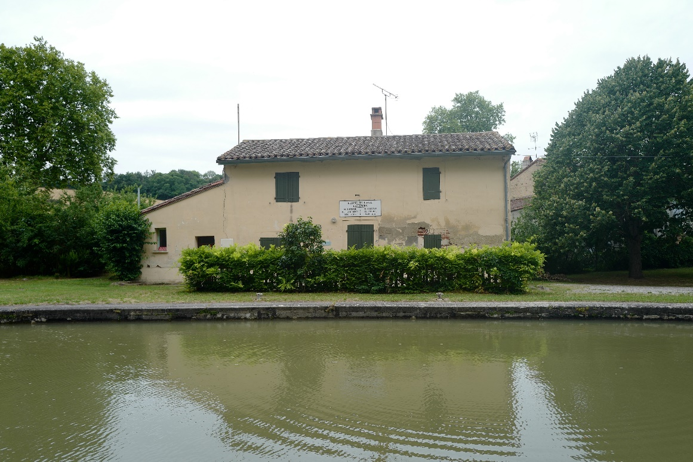
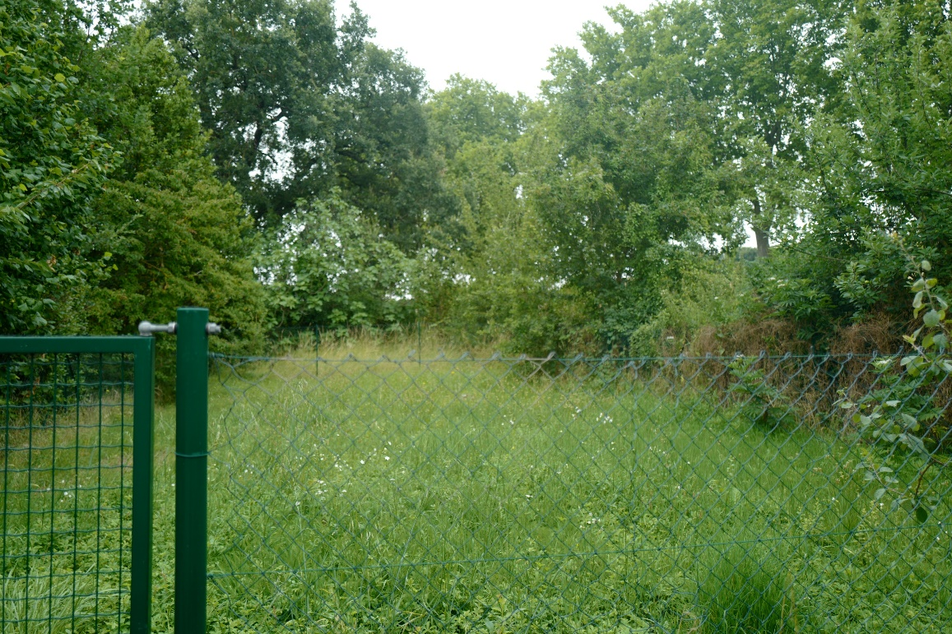
ME DE LAVAL, GARDOUCH (31)
PRÉSENTATION
localisation
Entrée dans l’aire métropolitaine toulousaine, Gardouch est située entre Castelnaudary et Toulouse. Proche de l’autoroute des Deux Mers, visible depuis la maison éclusière. (sortie autoroutière Villefranche de Lauragais n°20 - A61)
Contexte particulier du site et enjeux :
Le Lauragais, situé dans le triangle Toulouse, Albi, Carcassonne, entre Pyrénées et Méditerranée, vous invite à la visite et à la découverte. C’est le lieu idéal pour une escapade entre amis ou un séjour en famille !
Sur cette terre préservée et ensoleillée du midi toulousain, nous vous proposons une expérience inédite au cœur de bastides médiévales jouant avec
les dégradés d’orange que nous offrent les briques foraines. Côté nature, les amateurs de randonnées et balades trouveront leur bonheur en crapahutant
sur nos douces collines.
Pour une escapade à la journée, optez pour les différentes possibilités de loisirs et de baignade autour des lac ou d’une agréable balade à pied, à vélo ou en bateau sur le canal du Midi.
Mais si vous avez la chance d’être en immersion pendant plusieurs jours en Lauragais, choisissez l’hébergement qui vous ressemble le plus : une ancienne borde lauragaise, un appartement
au cœur d’un village, une péniche naviguant sur le canal ou encore une cabane perché dans les arbres !
Enfin, si il y a une chose à laquelle vous ne pourrez pas échapper, c’est bien le plaisir que nous
offre les tables du Lauragais avec leur gastronomie généreuse du Sud-Ouest ou leurs saveurs plus
exotiques !
www.Lauragais Tourisme, au coeur du midi toulousain (lauragais-tourisme.fr)

Slide 2
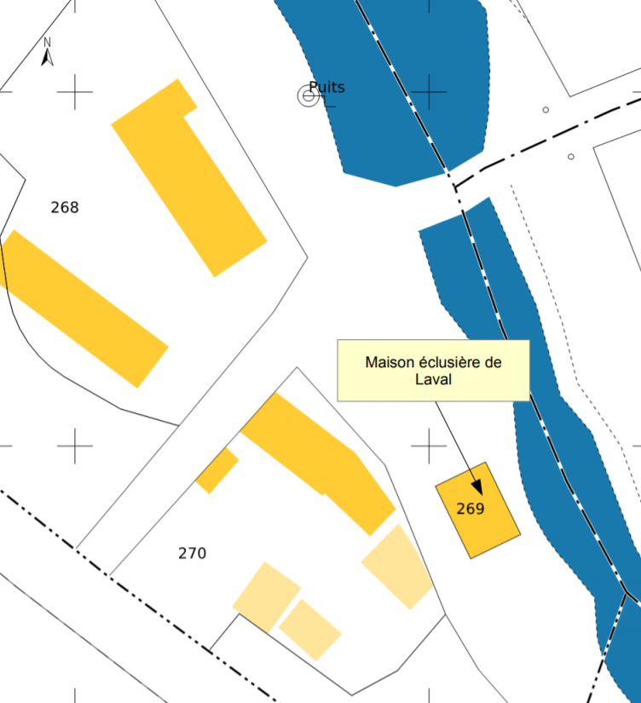
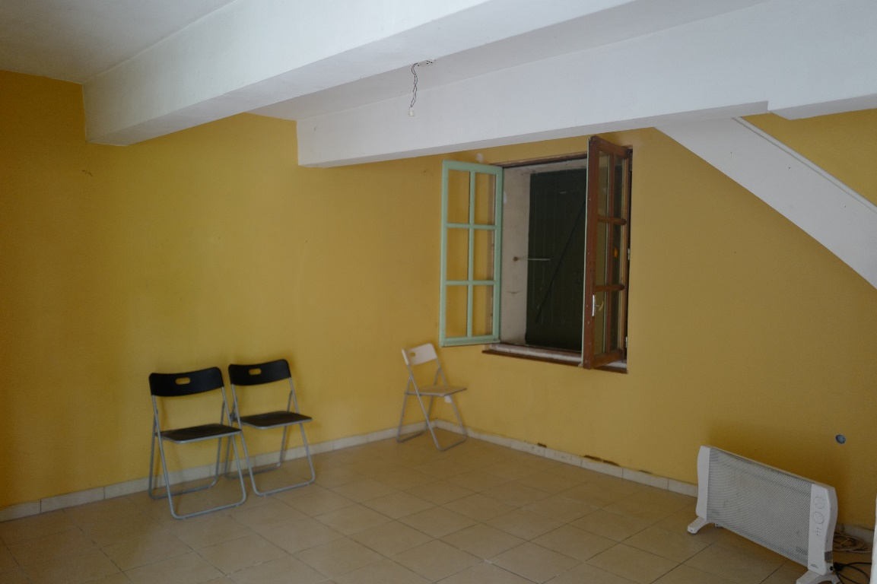
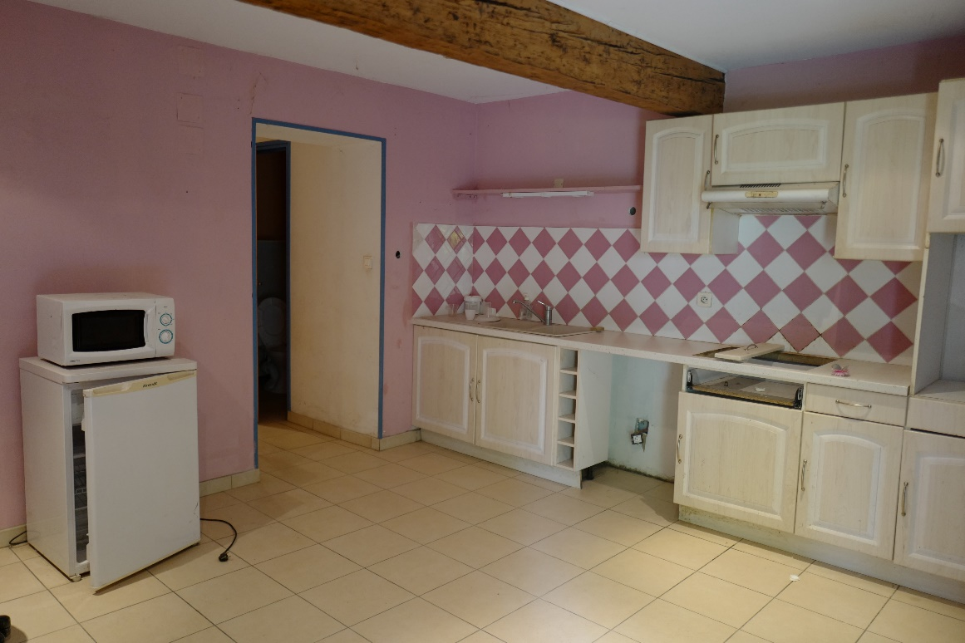
DESCRIPTION
bâti et foncier
Année de construction 1855
Typologie : Maison éclusière R+1+ combles
Composition :
Salon, cuisine, salle de bain et wc au RDC
3 chambres en enfilade au R+1
Surface bâti : 107 m² (RDC : 58 – Etage : 49)
Surface foncier : 151 m²
État : Etat moyen
qualité architecturale
Poutres apparentes
Anciennes cheminées
Diagnostics réalisés en 2021 :
Etat de conservation, DPE, Electricité, Amiante, Plomb
Travaux prévus – Contraintes :
2023 : mise aux normes de l’assainissement (micro station avec filtre compact) qui aura pour conséquence une emprise de l’accès côté écluse durant les travaux
2024 : réfection de l’écluse (réparation de la maçonnerie et rejointoiement) qui aura pour conséquence une emprise des deux côtés de l’écluse durant les travaux
REGLEMENTATIONS
PLU
Consultable en mairie
PPRI
Hors zone inondable
FAISABILITÉ
remise en état et interventions nécessaires :
Travaux de rénovation intérieurs
Travaux prévus par VNF :
- Assainissement
PROGRAMMATION
occupation actuelle : vacant
programme futur potentiel :
Activités d’ hébergement
Activités touristiques et/ou culturelles

Slide 3
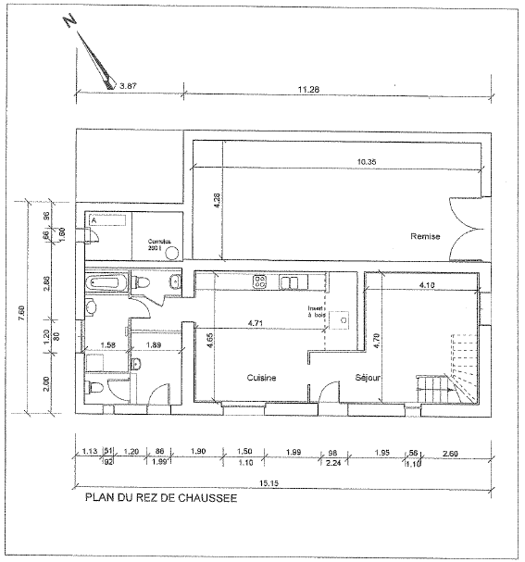
Plan RDC

Slide 4
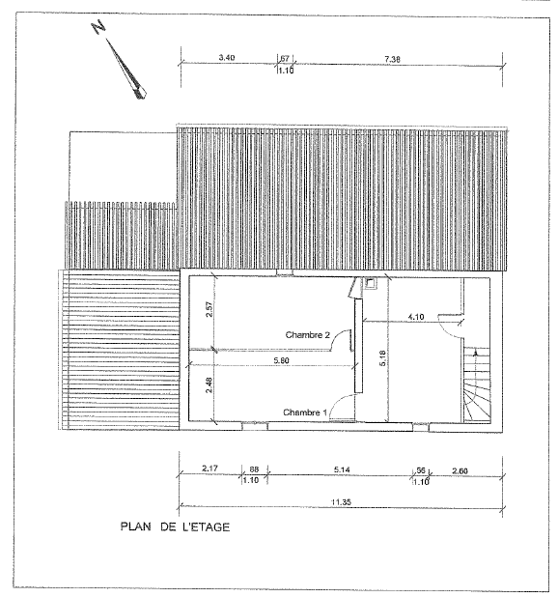
Plan étage

